Slide 1


달리조
VR 프로젝트
헨젤런
발표
전채린
000
컴퓨터소프트웨어과

Slide 2

목차
여기에 수업명을
입력하세요
01
02
03
04
개발 배경 및 목적
게임 설계
How to Play
시연 영상 및 QnA
001

Slide 3
개발 배경 및 목적
01
02
개발 배경
개발 목적
001
002
003
004
코로나 19로 인한 게임 수요 급증
모바일 게임 : 25%, PC 및 콘솔 게임 : 21% 성장
스마트폰 및 PC 게임기의 대중 보급 활성화
아이들이 원하는 것은 간편한 조작 및 흥미로운 스토리
005
006
007
모든 연령층의 플레이어에게 단순하고 몰입감 높은 게임 제공
아이들의 몰입감을 높이기 위한 동화 스토리라인 제공
조작법이 간단한 "쿠키런"과 유사한 러닝 플랫폼 게임 제공
002

Slide 4



게임 설계
01
Unity 2D Core를 활용하여 구성
에셋스토어 활용(캐릭터, 아이템 및 배경)
TypeCast란?
02
03
Typecast 및 Youtube 활용(배경음악 및 TTS)
인공지능을 활용한 TTS서비스로, 한국어를 제외한 영어, 일본어를 지원하며 다양한 연령 및 감정 조절, 분위기와 같은 옵션들을 제공하며 이를 Youtube 동영상 및 게임 성우 등에 활용할 수 있다.
04
UI 오브젝트 배치 및 감독 스크립트 작성
05
아이템 및 장애물 프리팹화 및 Spawner Script 작성
06
캐릭터 애니메이션 연결 및 컨트롤러 스크립트 작성
003

Slide 5









How to Play
키보드의 Space바를 누르기만
하면 점프하고 한번 더 누르면
더블점프를 해요!
보라색 포션을 먹으면 체력이
감소하고 파란색 포션을 먹으면
체력을 회복해요!
체력이 0이 되거나
화면 밖으로 벗어나면 게임 오버가 되고 버튼을 누르면 재시작해요!
게임 시 랜덤으로
나오는 과자나 사탕을 먹으면 점수를
획득해요!
홍경철(가명), 23세
지혜주(가명), 27세
권수경(가명), 20세
노한샘(가명), 31세
경영학과
호텔경영학과
시각디자인과
유아교육과

Slide 6


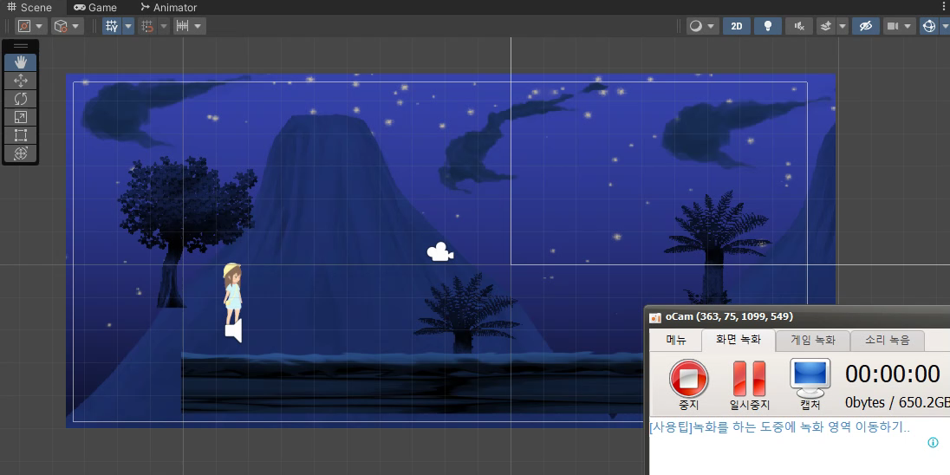
시연 영상
저와 같이 헨젤런을 즐겨요~♡
010

Slide 7


네번째
이야기 주제
여기에 수업명을
입력하세요
QnA
고생했어요
^^7
014
Notes:
사용 TTS : 채린, 하영
사용 배경음악 : 할아버지의 11개월

Slide 8

달리조
발표를
마칩니다.
발표
전채린
016
컴퓨터소프트웨어과

